Slide 1

الوحدة : الثّانية(وحدتنا قوتنا)
الدرس : المُراجعة- كتابة الألف الفارقة
المبحث : اللّغة العربيّة
الصف : الثّامن

Slide 2



الكلية العلمية الإسلامية
الدّرس: الكتابة
الوحدة: الخامسة
الصّف: الثامن
المادّة: اللّغة العربيّة
01:00 minutes
النتاجات
النّتاجات
التمهيد
التقويم القبلي
التقديم
تنمو لدى الطّالب قيمة ترشيد استهلاك الماء
يفرّق بين واو الجماعة والواو الأصليّة
يميّز الألف الفارقة
تقويم التكويني
التغذية الراجعة
التمايز
الربط بالحياة
التفكير الناقد
بطاقة خروج

Slide 3

الكلية العلمية الإسلامية
الدرس : الكتابة
الوحدة: الخامسة
الصف : الثامن
المادة: اللغة العربية
التّمهيد :
شاهد المقطع المرئي ولخّص ما جاءَ فيهِ.
02:00 minutes
النتاجات
التمهيد
التقويم القبلي
التقديم
تقويم التكويني
التغذية الراجعة
التمايز
الربط بالحياة
التفكير الناقد
BUZZ IN
بطاقة خروج

Slide 4


الكلية العلمية الإسلامية
الدرس : الكتابة
الوحدة: الخامسة
الصف : الثامن
المادة: اللغة العربية
02:00 minutes
التقويم القبلي :
النتاجات
التمهيد
الألف التي انتهى بها الفعل (سجدوا) هي:
التقويم القبلي
2
1
التقديم
الألف الفارقة
الألف اللينة
تقويم التكويني
التغذية الراجعة
3
التمايز
همزة الوصل
الربط بالحياة
التفكير الناقد
بطاقة خروج

Slide 5

الكلية العلمية الإسلامية
الدرس : الكتابة
الوحدة: الخامسة
الصف : الثامن
المادة: اللغة العربية
10:00 minutes
التّفكير الناقد والرّبط بالحياة :
النتاجات
التمهيد
صِف ما ترى في الصورة .
التقويم القبلي
التقديم
تقويم التكويني
التغذية الراجعة
التمايز
الربط بالحياة
التفكير الناقد
بطاقة خروج

Slide 6
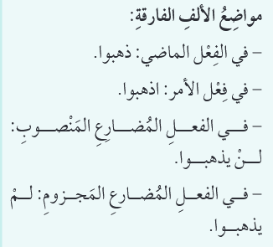
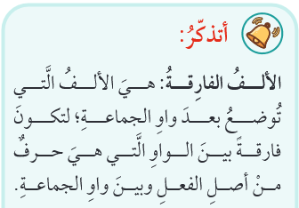
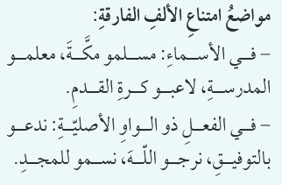
التّقديم: ص 123
الكلية العلمية الإسلامية
الدرس : الكتابة
الوحدة: الخامسة
الصف : الثامن
المادة: اللغة العربية
5:00 minutes
النتاجات
التمهيد
التقويم القبلي
التقديم
تقويم التكويني
التغذية الراجعة
التمايز
1- أين تُثبت الألف الفارقة ؟
2- متى نمتنع عن كتابة الألف الفارقة ؟
الربط بالحياة
التفكير الناقد
بطاقة خروج

Slide 7
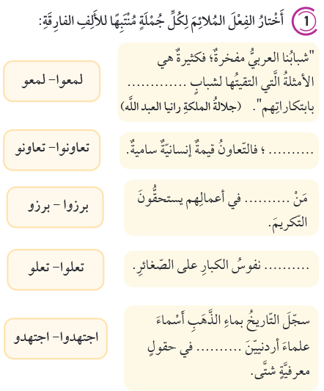
الكلية العلمية الإسلامية
الدرس : الكتابة
الوحدة: الخامسة
الصف : الثامن
المادة: اللغة العربية
التّقديم: ص 123
5:00 minutes
النتاجات
التمهيد
التقويم القبلي
التقديم
تقويم التكويني
التغذية الراجعة
التمايز
الربط بالحياة
التفكير الناقد
بطاقة خروج

Slide 8
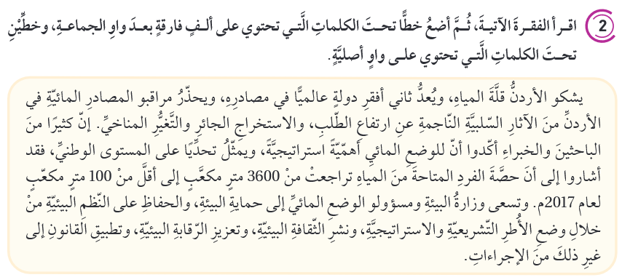
الكلية العلمية الإسلامية
5:00 minutes
الدرس : الكتابة
الوحدة: الخامسة
الصف : الثامن
المادة: اللغة العربية
التّقديم: ص 123
النتاجات
التمهيد
التقويم القبلي
التقديم
تقويم التكويني
التغذية الراجعة
التمايز
الربط بالحياة
التفكير الناقد
بطاقة خروج

Slide 9
الكلية العلمية الإسلامية
5:00 minutes
الدرس : الكتابة
الوحدة: الخامسة
الصف : الثامن
المادة: اللغة العربية
التغذية الرّاجعة : ص 123
النتاجات
التمهيد
التقويم القبلي
الكلمات التي تحتوي واو أصلية أو واو جمع المذكر السالم | الكلمات التي تحتوي ألف فارقة
يشكو | أكّدوا
مراقبو | أشاروا
مسؤولو
التقديم
تقويم التكويني
التغذية الراجعة
التمايز
الربط بالحياة
التفكير الناقد
بطاقة خروج

Slide 10
الكلية العلمية الإسلامية
الدرس : الكتابة
الوحدة: الخامسة
الصف : الثامن
المادة: اللغة العربية
02:00 minutes
التقويم التّكوينيّ:
النتاجات
التمهيد
الكلمة التي تحتوي خطأً إملائيًا، هي:
التقويم القبلي
2
1
التقديم
اجتمعوا
يدعو
تقويم التكويني
التغذية الراجعة
3
التمايز
مهندسوا
الربط بالحياة
التفكير الناقد
بطاقة خروج

Slide 11
الكلية العلمية الإسلامية
الدرس : الكتابة
الوحدة: الخامسة
الصف : الثامن
المادة:اللغة العربية
10:00 minutes
التّمايزتدريس الأقران :
النتاجات
اكتب استنتاجك عن قاعدة الألف الفارقة.
التمهيد
1
التقويم القبلي
ابحث عبر محرّك البحث عن آية تتضمن كلمة فيها ألف فارقة.
التقديم
2
تقويم التكويني
ما نوع الواو في الفعل (يسمو) ؟
التغذية الراجعة
3
التمايز
الربط بالحياة
اكتب كلمة تحتوي على ألف فارقة
التفكير الناقد
4
بطاقة خروج

Slide 12
الكلية العلمية الإسلامية
الدرس : الكتابة
الوحدة: الثانية
الصف : الثامن
المادة: اللغة العربية
02:00 minutes
التقويم الختاميّ:
النتاجات
التمهيد
عند جمع الفعل (ادرس) يصبح:
التقويم القبلي
2
1
التقديم
ادرسون
ادرسوا
تقويم التكويني
التغذية الراجعة
3
التمايز
ادرسا
الربط بالحياة
التفكير الناقد
بطاقة خروج

Slide 13



الدرس : الكتابة
الوحدة: الخامسة
الصف :الثامن
المادة:اللغة العربية
02:00 minutes
بطاقة خروج :
النتاجات
التمهيد
التقويم القبلي
ما شعورك تجاه الدرس؟
التقديم
تقويم التكويني
قبل الخروج
من الحصة
ماذا تعلمت من الدرس؟
التغذية الراجعة
التمايز
ما الذي أعجبك في الدرس؟
الربط بالحياة
التفكير الناقد
بطاقة خروج

